Slide 1
销售赢天下 模压铸辉煌
“万一网 保险资料下载 门户网站 ”“万一网 制作整 理，未经授权请勿转 载转发， 违者必究”

Slide 2
“万一网 保险资料下载 门户网站 ”“万一网 制作整 理，未经授权请勿转 载转发， 违者必究”
PART
1
模压训练简介

Slide 3
这是什么？
优点是什么？
哈佛大学的营销学者们经过研究发现，在顾客心中有一连串的问题，这些问题不一定会被清晰的说出来，因为这些问题可能只存在于顾客的潜意识中。
虽然这样，这些问题都必须得到回答，否则就可能失掉生意。
优秀的销售员应在演示中做好准备，以回答这些未被说明但十分关键的问题。
客户心中的4个问题就是：这是什么？（停顿）优点是什么？（停顿）对我有什么好处？（停顿）这是真的吗？
客户心中
4个问题
对我有什么好处？
这是真的吗？

Slide 4
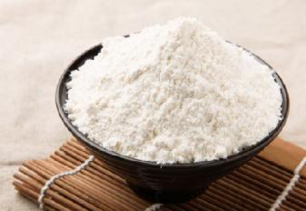
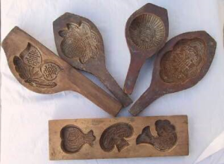
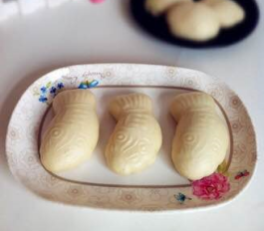
模压训练=建模+压缩
素材-产品
模具-FABE
模压-成品
模
压
标准模型
FABE销售
训练流程
由繁到简
备注：图片来源于网络，仅做内部交流使用，如有侵权可直接删除

Slide 5
销售技能提升的基本功
站在客户的立场上，用客户听得懂的语言、听得懂的词汇，像唠家常一样，声情并茂的介绍自家产品，用最短的时间打动客户！

Slide 6
把自己变成服务客户的专家
让自己始终掌握沟通的主动权

Slide 7
PART
2
FABE利益推介

Slide 8
FABE的定义
指销售人员运用产品的特征F和优势A作为支点，把产品的利益B和潜在客户的需求联系起来，详细介绍所销售的产品如何满足客户的潜在需求，并且通过例证E让客户信任。这是一种销售技巧，也叫利益推销法。
Notes:
F:通过训练，制造出标准的销售人员
A:掌握一套科学的产品说明架构（FABE）
B:理顺销售逻辑，突出产品重点，人人会讲
E:最先进的训练方式，各行各业都被熟练运用。
运用FABE的逻辑讲解模压训练的介绍

Slide 9

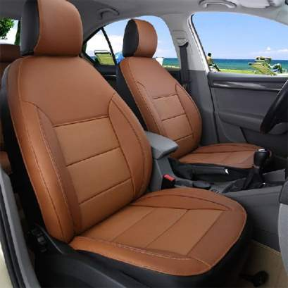
FABE具体含义
F~Feature 属性/特征
属性/特征，是描述产品的款式、技术参数、配置；
一般是有形的，可以被看到、闻到、触摸到，感知到的
回答了客户的疑问“它是什么？”
画面中的座椅，它是真皮材质的，这是座椅本身固有
的，是不会发生改变的，是产品的属性。
备注：图片来源于网络，仅做内部交流使用，如有侵权可直接删除
Notes:
下面我看看一个FABE的具体含义。
首先是F，代表属性/特征，是描述产品的款式、技术参数、配置；一般是有形的，可以被看到、闻到、触摸到，感知到的
这回答了客户的疑问“它是什么？”
对于画面中的座椅，它是真皮材质的，这是座椅本身固有的，这是不会发生改变的，所以真皮材质是产品的属性

Slide 10

FABE具体含义
A~Advantage 优势/作用
优势/作用，是基于产品属性/特征的而具有的作用，
比较优势
回答了客户的疑问“它能做什么？”
座椅很柔软、有良好的透气性、以及非常易于清洗
和打理，这些就是产品在使用过程中能起到的作用
备注：图片来源于网络，仅做内部交流使用，如有侵权可直接删除
Notes:
A代表优势/作用，是基于产品属性/特征的而具有的作用，比较优势。
这回答了客户的疑问“它能做什么？”
对于座椅而言，它很柔软、有良好的透气性、以及非常易于清洗和打理，这些就是产品在使用过程中能起到的作用

Slide 11

FABE具体含义
B~Benefit 利益/价值
利益/价值，是产品带给客户的利益和价值，往往体现
为效用的提升、成本的降低、精神的愉悦回答了客户
的疑问“它能够为客户带来怎样的利益，好处”需要
深入挖掘，是促进客户购买的关键所在。
我们坐在座椅上感到很舒服，这是因为它很好的柔软度与透气性带来的好处，是产品的益处。
备注：图片来源于网络，仅做内部交流使用，如有侵权可直接删除
Notes:
B代表利益/价值，是产品带给客户的利益和价值，往往体现为效用的提升、成本的降低、精神的愉悦
这回答了客户的疑问“它能够为客户带来怎样的利益，好处”
B代表的利益/价值需要深入挖掘，是促进客户购买的关键所在，不同的客户对同一个物品的体验，感受是不同的，也就有不同的利益关联
我们坐在座椅上感到很舒服，这是因为它很好的柔软度与透气性带来的好处，是产品的益处。

Slide 12

FABE具体含义
E~Evidence 证据/证实
指客观、可靠、众所周知的证据，包括技术报告、
顾客来信、报刊文章、照片、示范等。证据具有足
够的客观性、权威性、可靠性和可见证性证据
回答了客户的疑问“我为什么应该相信你”
我们品牌在今年淘宝双11的销量当中，座椅类目排名第一，很多用户都在使用我们的产品
备注：图片来源于网络，仅做内部交流使用，如有侵权可直接删除
Notes:
E代表证据/证实
指客观、可靠、众所周知的证据，包括技术报告、顾客来信、报刊文章、照片、示范等。
证据应该具有足够的客观性、权威性、可靠性和可见证性
这回答了客户的疑问“我为什么应该相信你”
比如，我们品牌在今年淘宝双11的销量当中，座椅类目排名第一，很多用户都在使用我们的产品。这就是一个有说服力的证据。

Slide 13
FABE具体含义
示例产品——座椅
F属性特征：因为它是真皮材质
A用处好处：所以座椅很柔软、有良好的透气性、以及非常易于清洗和打理
B带来利益：对您而言坐在座椅上感到很舒服
E证据证明：您看它在今年淘宝双11的销量当中，座椅类目排名第一
备注：图片来源于网络，仅做内部交流使用，如有侵权可直接删除
Notes:
过渡：刚才我们仅仅是单独去了解四个英文字母背后的意思，现在我们打组合拳将他们放在一起
按投影片讲解。
过渡：是不是表述起来感觉生硬，所以FABE是有标准句式的，接下来我们一起学习

Slide 14
FABE具体含义
  产品是什么
  产品的特征/特点：固有的、显而易见的、别人没有的
  这是一款…的产品
Feature（属性）
  产品怎么样
  产品的功能/优点，即(F)所列的商品特性究竟发挥了什么功能？
  是要向顾客证明：同类产品相比较，列出比较优势；
  它可以…
Advantage （作用）
  能给客户带来什么
  产品带来利益/好处，即(A)商品的优势带给顾客的好处
  对您而言…
Benefit（益处）
  为何相信
  证据/证实：客观、可靠、可证实的证据，包括技术报告、顾客来信、报刊文章、照片、示范等。
您看…
Evidence（例证）
Notes:
时间分配：3分钟
根据胶片内容讲解FABE具体的含义
1、F代表特征（Features）:产品的特质、特性等最基本功能;以及它是如何用来满足我们的各种需要的。特点，是描述商品的款式、技术参数、配置； 特点，是有形的，这意味着它可以被看到、尝到、摸到和闻到； 特点，是回答了“它是什么？” ，每个产品都有很多的特点。
讲授要点：可以拿现场具体的产品，如手机的外形（圆角）、色彩（红色）、屏幕大小（5.5寸）、内存（64G）、镜头像素(20000像素)等等，主要突出的是它能与其他产品的区分开来的一些参数。但是特点与优势还是有区别的。
2、A代表由这特征所产生的优点（Advantages）:即(F)所列的商品特性究竟发挥了什么功能？是要向顾客证明：购买的理由：同类产品相比较，列出比较优势；
讲授要点：与F相对应的优点。如F手机的外形（圆角）——A圆润、线条流畅 ；F色彩（红色）——A时尚、耐脏；F屏幕大小（5.5寸）——A清晰；F内存（64G）——可以存很多东西；F镜头像素(20000像素)——A拍照很清晰、摄像很清晰
3、B代表这一优点能带给顾客的利益（Benefits）:即(A)商品的优势带给顾客的好处。利益推销已成为推销的主流理念，一切以顾客利益为中心，通过强调顾客得到的利益、好处激发顾客的购买欲望
讲授重点：对应FA讲授B:如F手机的外形（圆角）——A圆润、线条流畅——B对您来说不会磨手；F色彩（红色）——A时尚、耐脏——B对您来说无论什么衣服、什么妆容都很搭；F屏幕大小（5.5寸）——A清晰——B对您来说看书、看电视、处理邮件都很方便；F内存（64G）——A可以存很多东西——B对您来说可以存文件、书籍、电视剧，不需要担心内存不够；F镜头像素(20000像素)——A拍照很清晰、摄像很清晰——B对您而言可以清晰的留下倩影，记录宝宝成长过程
4、E代表证据（Evidence）包括技术报告、顾客来信、报刊文章、照片、示范等。证据具有足够的客观性、权威性、可靠性和可见证性. 比如：“你看，这是我们的销售数据，百分之八十以上都是像您这样时尚的年轻的白领 ”
5、引发思考：如果还是刚才这些特点，针对60岁的女性有效吗 ？为什么？
因为客户的需求点完全不同。
6、总结：FABE法简单地说，一定在找出顾客最感兴趣的各种特征后，分析这一特征所产生的优点，找出这一优点能够带给顾客的利益，最后提出证据，证实该产品确能给顾客带来这些利益。
小贴士：视讲师授课风格而言自主选择以下方式
王女士：F:胖——A：丰满——B：旺夫——E：王老板娶了她的姐姐·····
詹女士：F：瘦
说明：胖与瘦是特点，没有什么好与不好之分，但是对于要找对象的李老板而言，胖所对应的优势就可以是丰满，而旺夫则是基于他需求的利益所在。身边的案例就是例症。

Slide 15
FABE利益推介
一种销售方法
强调的是客户利益
是什么？
怎么样？
能为客户带来什么？
如何证明并令客户相信？
Notes:
时间分配：30秒
再次用图示的方式来解释FABE，同时强调客户利益是核心

Slide 16
FABE的理论基础
你理解的东西顾客不一定理解，作为销售人员，你可能与产品打交道久了，可以称得上是这方面的专家，但顾客就不一定像你那样理解产品，即使是顾客很容易理解的卖点，我们仍然要强调它的好处是什么，因为据心理学研究指出，顾客最关心的是产品对他的好处，而不是产品有什么功能，我们明确指出产品的好处，等于为顾客决定购买的天平上添加了一块砝码。

Slide 17
FABE销售“价值显性”
将产品特征、功能、优点转化为客户利益
1、产品带来的利益才是客户最关心的；
2、客户不是因为你的产品好才买，而是因为你的产品对他有好处才买；
3、不要指望顾客自己会去联想，销售人员需要事先设计完成产品功能、转化利益的工作，然后积极引导客户通过这个产品功能获取利益，并使其相信；
4、要拿出有说服力的证据来证明，取得客户的信任。

Slide 18
总结
FABE，就是在找出产品独有的或顾客最感兴趣的各种特征后，分析这一特征所产生的优点，找出这一优点能够带给顾客的利益，最后提出证据。
通过四个关键环节的沟通，解答消费诉求，证实该产品给顾客带来的利益，巧妙的处理好顾客关心的问题，从而顺利实现产品的讲解诉求。

Slide 19
万一
保险网 中
国 保险资料下载网
万一网制作收集
整理，未经授权请勿转载转发，
违者必究
面对感性的客户，我们还可以调整产品描述的顺序BFAE：
先讲B益处，再讲F特点与A功能，最后是E证据,
大家掌握熟练后可灵活调整。

Slide 20
利益需求满足法“公式”
因为……所以……对您而言……您看……

Slide 21

FABE销售应用案例一
卖婴儿奶粉：
F: 因为，这是专为18个月儿童设计的专用奶粉，内含钙、铁、维他命B2，
A: 所以，它可以使你的孩子吸收更充分的营养,
B: 对您而言，孩子的营养健康是天大的事，而且现在购买五包还送一包，活动今天就结束了,
E: 您看，这款奶粉在家乐福超市销售连续三年获得第一，你是要五桶还是要十桶？
备注：图片来源于网络，仅做内部交流使用，如有侵权可直接删除

Slide 22
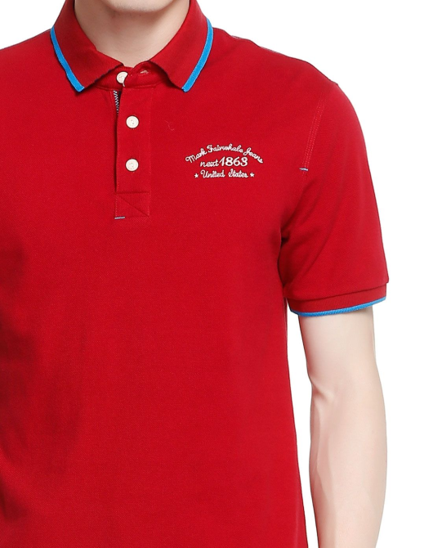
FABE销售应用案例二
以1件红色T恤为例
 | F-特点 （因为） | A-优势 （所以） | B-好处 （对您而言） | E-证据 （您看）
1 | 纯棉质地 | 吸水性强，无静电产生 | 柔软、易处理，不会刺激皮肤 | 婴儿的服装、贴身衣服都是纯棉的
2 | 红色 | 颜色鲜艳 | 穿起来显得特别喜庆 | 婚礼、年会、开门红等场合都穿红色
3 | 十字线钉纽扣 | 牢固 | 耐用，不易掉扣子 | 穿着多年扣子依然完好如初
备注：图片来源于网络，仅做内部交流使用，如有侵权可直接删除

Slide 23
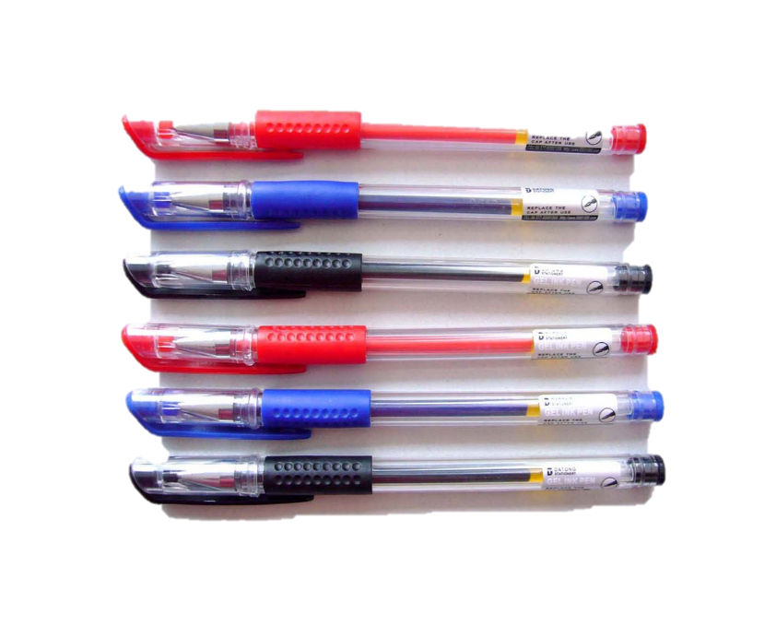
FABE销售应用案例三
因为（F）---笔杆采用透明设计
中性笔
所以（A）---随时掌握笔芯使用的情况
对您而言（B）---笔芯快用完时可以第一
时间进行更换，以免遗漏记录重要事项
您看（E）---现在很多白领、商人都使用
这种圆珠笔
备注：图片来源于网络，仅做内部交流使用，如有侵权可直接删除

Slide 24
如果只是简单的产品介绍，那么我们就只是充当了产品说明书、阅读机的角色， 而只有将产品与顾客发生联系，
才能唤起顾客的兴趣，才能有效触动顾客，而这两点正是成功销售所必备的条件
FABE原理正是把复杂的讲解产品简单化，使我们讲解产品时有章可循，这才是最高明的。

Slide 25
PPT模板下载：www.1ppt.com/moban/ 行业PPT模板：www.1ppt.com/hangye/
节日PPT模板：www.1ppt.com/jieri/ PPT素材下载：www.1ppt.com/sucai/
PPT背景图片：www.1ppt.com/beijing/ PPT图表下载：www.1ppt.com/tubiao/
优秀PPT下载：www.1ppt.com/xiazai/ PPT教程： www.1ppt.com/powerpoint/
Word教程： www.1ppt.com/word/ Excel教程：www.1ppt.com/excel/
资料下载：www.1ppt.com/ziliao/ PPT课件下载：www.1ppt.com/kejian/
范文下载：www.1ppt.com/fanwen/ 试卷下载：www.1ppt.com/shiti/
教案下载：www.1ppt.com/jiaoan/ PPT论坛：www.1ppt.cn
全情投入 执行是金

